Slide 1


CICLO FORMATIVO DE
GRADO SUPERIOR LOE
INFORMATICA Y
COMUNICACIONES

Slide 2
ADMINISTRACION DE SISTEMAS INFORMATICOS EN RED
PROFESOR:
Juan Manuel Rodríguez
juanma@centroseim.com

Slide 3
ADMINISTRACION DE SISTEMAS INFORMATICOS EN RED
Módulo profesional nº 371
Fundamentos del Hardware
Asociado a la unidad de competencia:
UC0223_3 | Configurar y explotar Sistemas Informáticos
UC0484_3 | Administrar los dispositivos Hardware del sistema
UD06

Slide 4
UD02 –CLONACION DE UN SISTEMA INFORMÁTICO
Objetivos :
Identificar los soportes de memoria auxiliar adecuados para el almacenaje y restauración de imágenes de software.
Reconocer la diferencia entre una instalación estándar y una preinstalación o imagen de software.
Utilizar distintas utilidades y soportes para realizar imágenes.
Restaurar imágenes desde distintas ubicaciones
Identificar y comprobar distintas secuencias de arranque.

Slide 5
Una imagen de disco es un archivo o un dispositivo de almacen-amiento que contiene la estructura y contenidos completos que representan a un dispositivo o medio de almacenamiento de datos, como un disco duro, un disquete o un disco óptico.
Una imagen de disco usualmente se produce creando una copia completa sector por sector del medio de origen y por lo tanto repl-icando perfectamente la estructura y contenidos de un dispositivo de almacenamiento.
Algunas herramientas de creación de imágenes de disco omiten el espacio no utilizado del medio de origen, o comprimen el disco que representan para reducir los requisitos de almacenamiento, aunque estos se conocen comúnmente como archivos comprimidos, ya que no son literalmente imágenes de disco.

Slide 6
Imagen del sistema
Una imagen del sistema es una copia exacta de una unidad. De forma predeterminada, una imagen del sistema incluye:
Las unidades necesarias para que se ejecute Windows.
Incluye Windows y la configuración del sistema.
Programas y archivos.
Usos
Puede usar una imagen del sistema para restaurar el contenido del equipo si el disco duro o el equipo deja de funcionar. Cuando se restaura el equipo a partir de una imagen del sistema, se realiza una restauración completa; no se pueden elegir elementos individuales para restaurar, así que todos los programas, la configuración del sistema y los archivos se reemplazarán por el contenido de la imagen del sistema.

Slide 7
Imagen del sistema
Las empresas grandes a menudo necesitan comprar o reemplazar computadoras nuevas en grandes números.
Instalar el sistema operativo y los programas en cada una de ellas uno por uno exige mucho tiempo y esfuerzo y tiene una importante posibilidad de errores humanos.
Por lo tanto, los administradores de sistema usan imágenes de disco para clonar rápidamente el entorno de software completa-mente preparado de un sistema que hace de referencia.
Este método ahorra tiempo y esfuerzo y permite a los adminis-tradores enfocarse en las distinciones únicas que cada sistema deberá llevar.

Slide 8
Imagen del sistema
Imagen y Copia de seguridad
Aunque este tipo de copia de seguridad incluye los archivos personales, se recomienda que realice copias de seguridad regulares de los archivos con Copias de seguridad de Windows para que pueda restaurar los archivos y las carpetas individuales según sea necesario.
Al configurar Copias de seguridad de Windows, puede dejar que Windows elija a qué realizar copia de seguridad, lo que incluirá una imagen del sistema, o seleccionar los elementos a los que desee realizar copia de seguridad y si desea incluir una imagen del sistema.

Slide 9
Imagen del sistema
Algunos programas de copias de seguridad solo copian los archivos de usuario; la información de arranque ,los archivos bloqueados por el sistema operativo, como aquellos en uso al momento de la copia, pueden no ser guardados.
Una imagen de disco contiene todos los archivos, replicando fielmente todos los datos. Por esta razón, también son usadas para hacer copias de seguridad de CDs y de DVDs

Slide 10
Imagen del sistema
Una imagen del Sistema, llamada también "imagen Ghost" o "Ghost”, es una copia de respaldo de todo el contenido de una partición o disco. Se puede decir que una imagen del sistema es una "copia fiel" de la partición en un instante.
Debemos hacer una distinción entre imagen del sistema y copia de respaldo de datos. Por lo general, las copias de respaldo son hechas de forma continua o de manera muy regular, seleccionando los direc-torios a respaldar y casi siempre de forma incremental.

Slide 11
Imagen del sistema
En cambio, el sistema cambia muy poco por lo que no hay necesidad de crear una imagen frecuentemente.
Para crear una imagen, debemos elegir la partición y no los directorios.
La copia de seguridad incremental consiste en hacer una copia de respaldo de todo lo que se especificó la primera vez, luego solamente de los archivos modificados posteriormente, guardando aparte una copia del archivo original.
Por lo tanto, copia de respaldo e imagen del sistema son dos cosas muy distintas en cuanto a sus objetivos y métodos.

Slide 12
El crear una imagen de disco se consigue con un programa adecuado.
Distintos programas de creación de imágenes poseen capacidades diferentes, y pueden enfocarse en la creación de imágenes de discos duros (incluyendo la generación de copias de seguridad y restauración de discos duros), o de medios ópticos (imágenes de CD/DVD)

Slide 13
Se puede realizar una clonación completa de disco a disco, pero también de partición a partición o de disco a imagen comprimida.
Al clonar se crearan o remplazaran particiones en el disco destino idénticas a las del disco origen (del que se hizo una copia o clon), tanto las contraseñas, como el escritorio, programas, etc.
La aplicación para esta tarea :
Norton Ghost, aunque es de pago.
Afortunadamente exiten alternativas libres igual de buenas, como CloneZilla.
Windows AIK

Slide 14
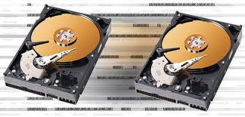
UD06 |  | CLONACION DE UN SISTEMA INFORMATICO
 | UD06.1 |  | INTRODUCCION

Slide 15
UD06 |  | CLONACION DE UN SISTEMA INFORMATICO
 | UD06.1 |  | INTRODUCCION

Slide 16
UD06 |  | CLONACION DE UN SISTEMA INFORMATICO
 | UD06.2 |  | PREPARACIÓN PARA LA CLONACIÓN
En primer lugar, para crear una imagen del sistema se requiere:
tener otra partición para guardar la imagen,
neutralizar el funcionamiento del sistema.

Slide 17
Es imposible crear la imagen del sistema en la misma partición que se hace la operación.
Por lo tanto, debemos almacenar esta imagen en otro lugar: en otro disco, en un CD....
También podemos:
crear la imagen bajo otro sistema (linux, otra versión de Windows, MS-DOS).
"bloquear" el funcionamiento del sistema: impedir que realice otras tareas con el propósito de que los datos del sistema no sean modificados y no puedan ser copiados,
o arrancar directamente desde un CD o un juego de disquetes para evitar que el sistema funcione.

Slide 18
La mayoría de usuarios de Windows dejan los archivos personales en la carpeta "Mis documentos”, que está en la partición de Windows.
En el caso de una restauración del sistema habrá que restaurar los archivos personales, si existiera una copia de respaldo. ¿Por qué no moverla a otra partición y así evitar tener que restaurarla?. Esto no excluye la necesidad de hacer una copia de respaldo.
Así mismo, podemos mover los archivos temporales, los archivos de Internet Temporales. Esto disminuirá la cantidad de archivos a desfragmentar en el disco del sistema.
La ventaja de mover archivos y directorios que son modificados con frecuencia es que la fragmentación de la partición del sistema será más rápida y la imagen más pequeña.

Slide 19
Una imagen del sistema (clon) corresponde a una configuración precisa e inmutable.
Para instalar una imagen en varias configuraciones diferentes, es necesario crear una imagen de base desde un sistema que no tenga drivers (incluso programas, al menos sin los programas dependientes de la configuración).
Debiendo enseguida adicionar los drivers necesarios según las configuraciones de cada equipo.

Slide 20
UD06 |  | CLONACION DE UN SISTEMA INFORMATICO
 | UD06.3 |  | CLONAR CON GHOST UN SISTEMA CON WIN-7
En el equipo de REFERENCIA
Instalar el Sistema Operativo
Instalar las Actualizaciones necesarias
Instalar un Antivirus
Instalar las Aplicaciones a utilizar

Slide 21
Generalizar la imagen:
En este paso, se generaliza la imagen y se prepara para su inicio en Bienvenida de Windows después de haberla instalado en cada equipo.
Al generalizar la imagen, se elimina de ella la información que depende de hardware, se restablece el temporizador de activación y se limpia Windows 7 para que se pueda duplicar la imagen en otros equipos.

Slide 22
VER PROCESO DE CLONACIÓN CON GHOST
Ver PDF
MOD371_UD06-3

Slide 23
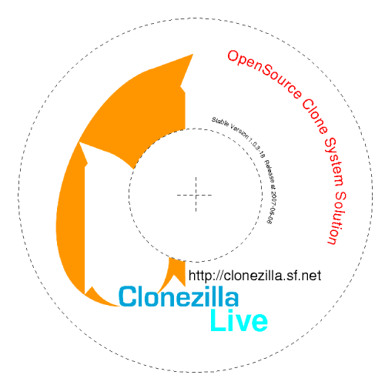
UD06 |  | CLONACION DE UN SISTEMA INFORMATICO
 | UD06.5 |  | CLONAR EQUIPOS CON CLONEZILA

Slide 24
Clonezilla es una herramienta gratuita y muy fácil de usar, que nos permite realizar copias completas de nuestro disco duro.
Así es, un “clon” total de toda la información almacenada en nuestro HD, lista para ser utilizada como backup.
Es, por así decirlo, una versión gratuita del popular Norton Ghost.
Cómo utilizar Clonezilla?
El programa puede ser descargado desde http://clonezilla.org/download/sourceforge/
Tras descargarlo grabamos en un CD.
Debemos tener un disco duro externo (USB) o interno, de igual o mayor tamaño al original, para poder realizar la copia.
Hecho esto, reinician la PC (cargando el disco).

Slide 25
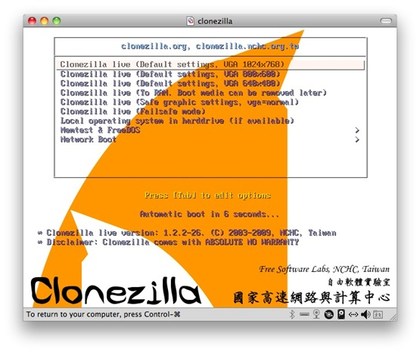
La primera pantalla que se verá es para elegir la resolución de nuestro monitor. Simplemente presionen Enter.

Slide 26
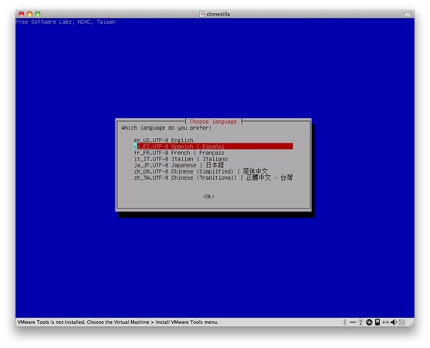
La segunda pantalla nos permitirá elegir el idioma, así que “Spanish”.

Slide 27
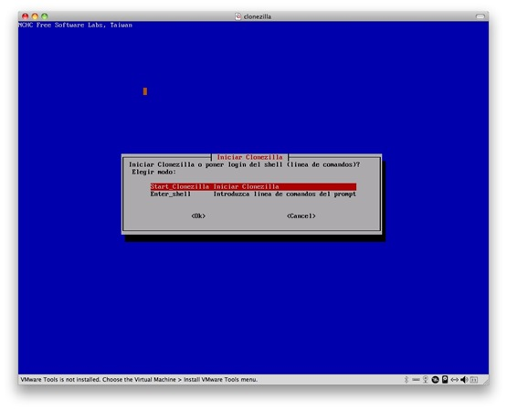
Ahora, simplemente volvemos a presionar Enter para empezar Clonezilla

Slide 28
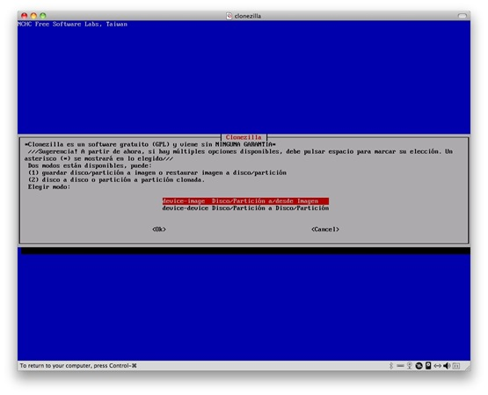
Decidiremos si queremos clonar una Partición/Disco a imagen o de Disco/Partición a Disco/Partición

Slide 29
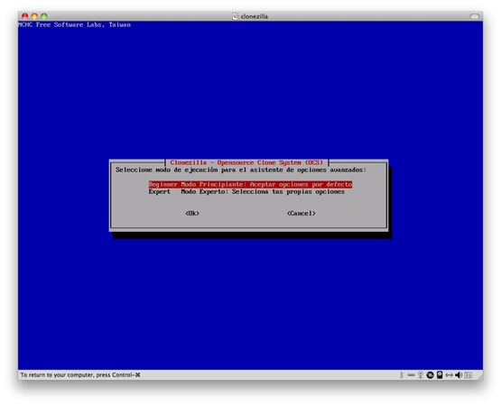
En la siguiente pantalla, basta con dejarlo en “Modo Principiante”.

Slide 30
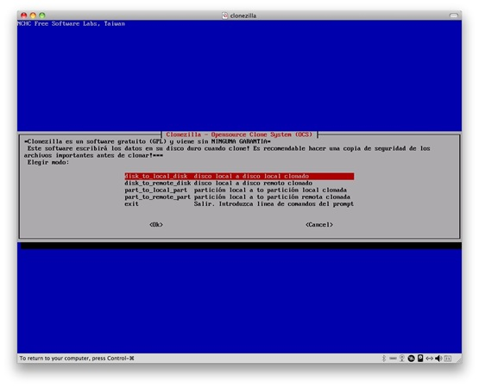
Disco local a disco local clonado – si queremos copiar el disco duro entero
Partición local a partición local clonada – si queremos copiar una partición de nuestro disco duro nada más (Por ejemplo, si tenemos C:/, D:/, E:/, etc, y queremos una copia sólamente de C:/)

